Slide 1

【生活支援技術】 ＜排泄の支援＞

Slide 2
排泄ケアを行う際に・・・
・トイレ介助やオムツ介助などの排泄ケアは
とてもデリケートなケアである。
・対象者の羞恥心などの気持ちを理解し、少
しでも手早く、苦痛なくスムーズな排泄ケア
を心がける。

Slide 3
排泄方法を検討しよう！
・ＡＤＬのアセスメントを行い、対象者の出来
ること、介助が必要なことを探り、排泄方法
を検討する。
・オムツは、用途や尿の量によっても種類や
サイズなどが違うので、排泄データなどの
根拠に基づいて検討することが大切。

Slide 4
排泄ケアのポイント ①自尊心を傷つけない
・ 排泄の音、排泄物の臭いなどに配慮した
声かけや介助が必要。
・ 特に失敗した時の声かけには気をつける。

Slide 5
排泄ケアのポイント ②水分や食事の摂取を促す
・ 排泄の失敗やケアの苦痛を経験すると、排泄回
数を減らそうとして水分や食事の摂取に消極的に
なることがある。
・ 水分が不足すると、脱水や便秘を招く
⇒ 脳卒中や尿路感染の発症リスクが高まる
・ 食事を控えると、低栄養を招く
⇒ 生命の危険に繋がる
水分や食事の摂取を促す声かけや援助が大切！

Slide 6
排泄ケアのポイント ③自分で出来ることは自分で行ってもらう
・ 自立可能な行為はできるだけ自分で行ってもら
い、排泄の自立を促す。
⇒ 出来ないところや足りない所にさりげなく手
を出すことが大切。
・ トイレを利用できるのに、「移動や介助に時間が
かかる」などの介助者の都合からオムツを使用
することは止める。
トイレへの移乗や座る動作も生活リハビリになる!

Slide 7
排泄ケアのポイント ④排泄習慣を知る
・ 人それぞれに、食べる物、飲む量、欲しいと
思うタイミングは違う。
⇒ 同様に排泄のペースも人それぞれ。
・ 排泄のペースを探り、適切なタイミングで声
をかける。
排泄を我慢させない、失禁させないケアを！

Slide 8
【クイズ】
排泄ケアについて①～④の（ ）に語句を入れましょう。
①（ ）を傷つけない。
②（ ）を控えさせない。
③自分で（ ）は自分で行って貰う。
④１日のペースを探り、（ ）を知る。

Slide 9
【正解】
① 自尊心
② 水分摂取
③ できる事
④ 排泄習慣

Slide 10
【クイズ】
陰部洗浄で石鹸を使用する際に留意することを２つあげてみましょう。
＜考えるヒント＞
・高齢者の皮膚の特性
・皮膚の成分は弱酸性

Slide 11
【正解】
① 石鹸を使用した洗浄は１日に１回程度が望ましい。
・ 高齢者は皮膚が乾燥しやすく、傷つき易い。
・ 石鹸を使用すると乾燥しやすくなる。
② 弱酸性の泡石鹸（ボディシャンプー）を使用する。
・ 一般的な固形石鹸はアルカリ性であるが、皮膚
の成分は弱酸性。その成分と同じ石鹸を使うこと
が望ましい。
・ 弱酸性石鹸には界面活性剤が含まれており、汚
れを浮かせる働きがある。

Slide 12
【クイズ】
排泄ケアの際には、臀部や陰部の皮膚（粘膜）の観察が必要です。「傷がないか」「出血や浸出液がでていないか」以外に観察のポイントを２つあげてみましょう。
＜考えるヒント＞
・ 皮膚の形状
・ 皮膚の病変

Slide 13
【正解例】
① ただれや発疹、湿疹がないか
② 褥瘡がないか（仙骨や尾骨、大転子部）
・・・など
皮膚（粘膜）の正常を知り、異常がないかを観察、確認する

Slide 14
【クイズ】
排泄ケアの際には、排泄物の観察が必要です。「臭い」以外に観察のポイントを２つあげてみましょう。
＜考えるヒント＞
・ 排泄物の形状
・ 混入物の有無

Slide 15
【正解例】
① 尿や便の色や量はどうか
② 血液の混入はないか
・・・など
排泄物の正常を知り、異常がないかを観察する。

Slide 16
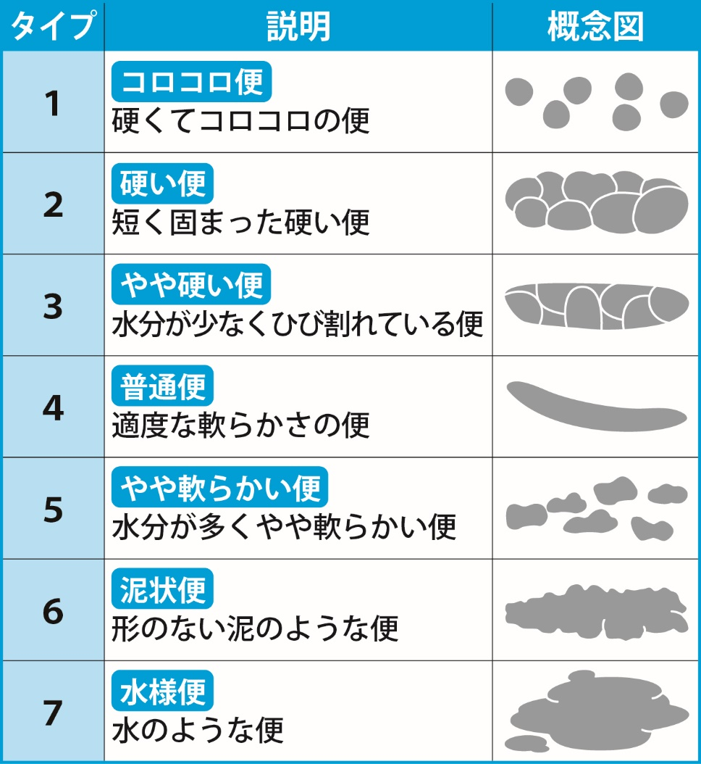
【クイズ】
正常な便とは、右図の何番～何番まででしょうか？
出典 横山剛志： 高齢者安心安全ケア
実践と記録Ｖol. 14 Ｎo１ Ｐ3，2014.
株式会社 日総研出版 より引用一部改変

Slide 17
【正解】 ３～５番
・ 図は「ブリストル便形状スケール」と呼ばれ、
１～２（便秘）、３～５（正常）、６～７（下痢）と
判断する。
・ 便の性状は、腸の中を便が動く時間に関係
する。腸で水分は吸収されるので、時間がか
かると固い便、早く動くと水っぽい便になる。

Slide 18
【クイズ】
（ ）に語句を入れて下さい。
・ 規則正しい排便には生活習慣が重要です。特
に朝食を摂取することは大切です。
・ もし、難しいようであれば、腸内の善玉菌を増
やす効果のある（ ① ）や（ ② ）を少しでも食べら
れることをお勧めします。
・ また、ストレスをためると（ ③ ）が乱れ便秘にな
り易いので、適度な運動や睡眠が大切です。

Slide 19
【正解】
① 果物
② ヨーグルト
③ 自律神経

Slide 20
【クイズ】
下剤を使用する際の注意事項を２つあげてみましょう。
＜考えるヒント＞
・腸のメカニズム
・食事

Slide 21
【正解】
① 水分をしっかり摂る。
② 食物繊維の多い食事を摂る。
下剤には、次のようなものがある。
・ 腸の動きを良くする（排便のスピードを促進）
・ 腸の水分吸収を下げる（便の水分量を増やす）
・ 肛門近くで固くなっている便を出しやすくする
いずれも、効果を得るには水分と便の量が必要。
⇒下剤使用時には、水分補給、食物繊維の多い
食事の摂取を促す必要がある。

Slide 22
【クイズ】
失禁する対象者にオムツを使用する際、考えられるリスクを２つあげてみましょう。
＜考えるヒント＞
・ 感染の状況
・ 皮膚の状況

Slide 23
【正解】
① 尿路感染症（膀胱炎や腎盂腎炎など）
失禁によりオムツが汚染すると、細菌が増殖して感染のリスクが高まる。
② スキントラブル（皮膚のかぶれ）
失禁によって皮膚がふやけ、オムツの表面と摩擦を起こし傷をつけることもある。
臀部・陰部のケアが大切！

Slide 24
臀部・陰部のケア
便や尿で汚染されたままにしていると、その汚染が原因で皮膚のトラブルが生じる。
＜皮膚トラブルを予防するケア＞
① こまめなオムツ交換
② 陰部洗浄
③ 臀部や陰部の保護

Slide 25
【参考文献】
１）メジカルフレンド社 介護福祉士実践シリーズ5巻 老人介護の基礎技術(1) 平成6年3月14日 第1版第6刷発行 著者代表 望月弘子
２）中央法規出版 介護職員 初任者研修テキスト 第2巻 自立に向けた介護の実際 2013年9月10日 初版第2冊発行 編集 黒澤貞夫・石橋真ニ・是枝祥子・上原千寿子・白井孝子 発行者 荘村明彦
教材作成
特別養護老人ホーム 天恵荘
看護部長 黒田 美穂

Slide 26
お疲れさまでした

